Slide 1
Муниципальное автономное дошкольное образовательное учреждение
«Маленькая страна»
Духовно – нравственное воспитание по средством
нетрадиционной техники рисования (пеной для бритья)
Воспитатель I квалификационной категории
Праслова Елена Юрьевна

Slide 2
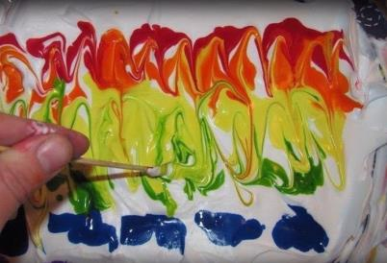
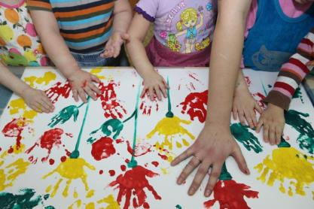
Ранний возраст

Slide 3
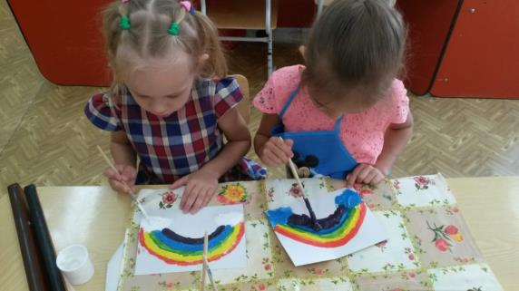
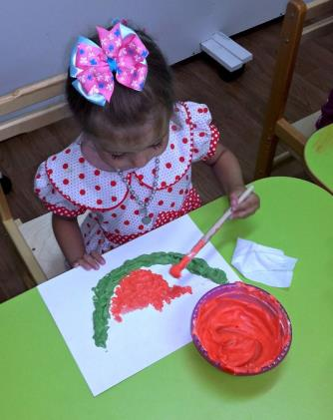
Средний дошкольный возраст

Slide 4
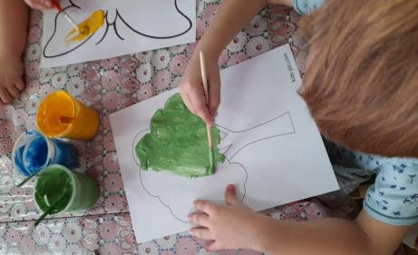
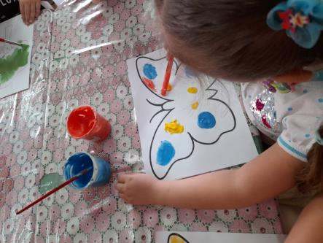
Старший дошкольный возраст

Slide 5
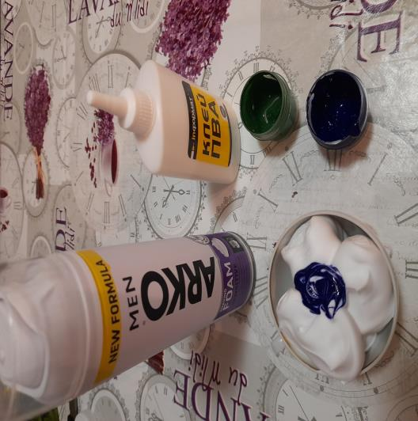
Подготовка «Пенной краски»

Slide 6
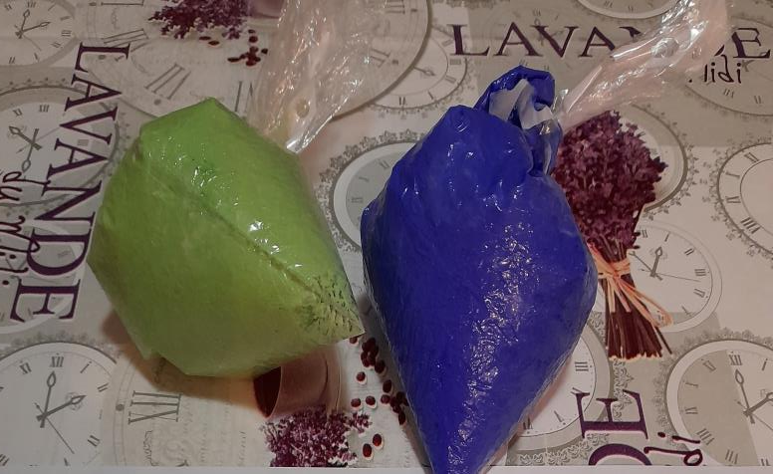

Slide 9
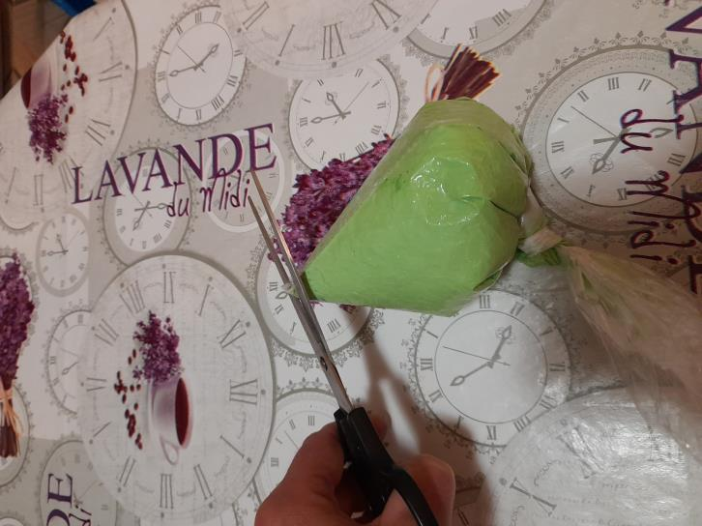

Slide 10
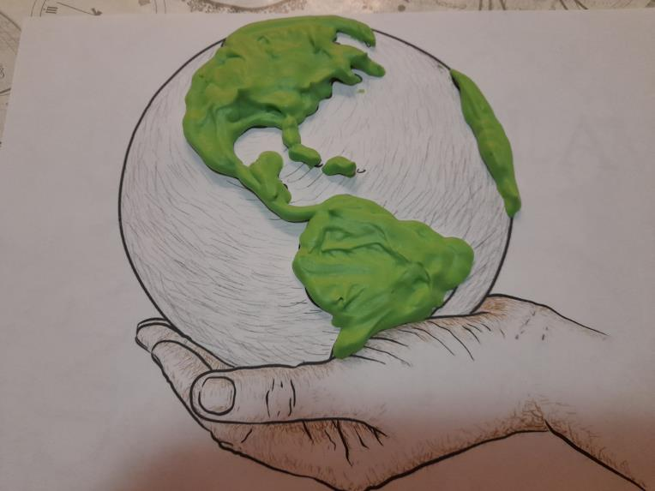

Slide 11
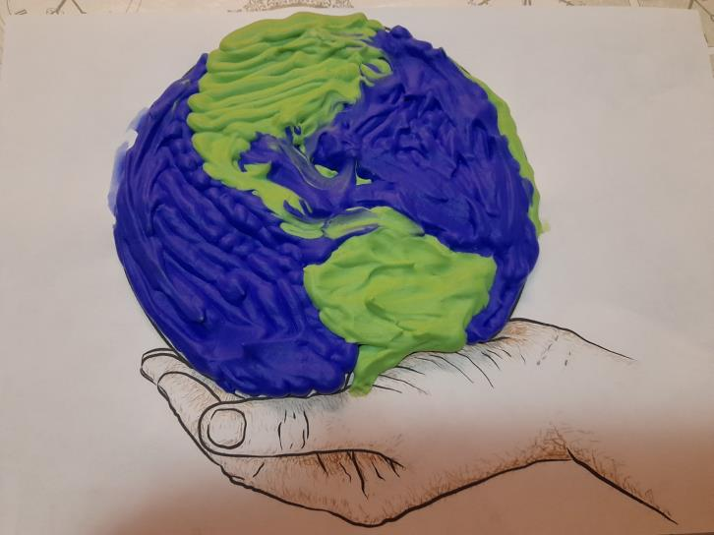

Slide 12
